Slide 1
XXXI. Obecná fyziologie kůže
XXXII. Kožní čidla
Fyziologický ústav LF MU

Slide 2
Funkce kůže 1
ochranná funkce:
  fyzikální: mechanická ochrana (elasticita a pevnost vláken, podkožní tuk); ochrana proti UV záření (melanin)
  biologická ochrana (celistvost kůže, rohovatění a odlupovaní epitelu, sekrece mazových a potních žláz)
  chemická (pH)
smyslové funkce: teplo, chlad, tlak nebo bolest
termoregulace: kůže pomáhá udržovat stálou teplotu těla, a to pomocí kožních cév a potních žláz
sekreční funkce:
  mazové žlázy (- exokrinní - vylučují kožní maz, který působí antibakteriálně a dělá pokožku vláčnou a hebkou)
  potní žlázy

Slide 3
Funkce kůže 2
resorpční funkce: přes kůži je možné do těla vpravit jen látky rozpuštěné v tukových rozpouštědlech nebo v tucích, které lze do kůže vtírat (např. různé léky v podobě mastí)
imunitní funkce:
  nespecifická bariéra (biologická, chemická, fyzikální)
  specifická bariéra (buněčné složky, lymfoidní tkáň asociovaná s kůží, humorální složky )
zásobní funkce: krev, tuk, vitamíny

Slide 4
Obraz reaktivity kožních cév - dermografismus
Dermografismus je vaskulární reakce kůže vznikající jako odpověď na mechanické podráždění.
Rozlišujeme:
Červený (dermographismus ruber) nebo vazodilatační dermografismus, který je projevem normální reakce kůže na podráždění. Zesílený červený dermografismus je projevem zvýšené aktivity parasympatiku.
Bílý (dermographismus albus) nebo vazokonstrikční dermografismus, jenž je projevem abnormální reakce kůže a je charakteristický u atopických ekzémů. Zesílený bílý dermografismus je projevem zvýšené aktivity sympatiku.
Plastický dermografismus (dermographismus oedematosus) pravidelně se vyskytuje u kontaktní kopřivky. Vzhledem k charakteru reaktivity kožních cév se také nazývá transsudační. V místě komprese kůže se záhy objevuje mírné vyvýšení.

Slide 5
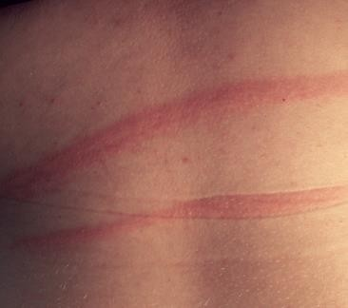
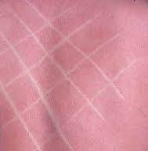
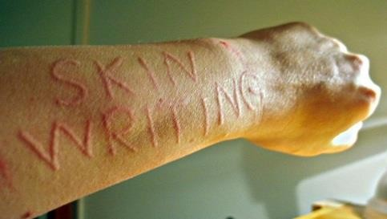
Obraz reaktivity kožních cév - dermografismus
dermographismus ruber
dermographismus albus
dermographismus oedematosus

Slide 6
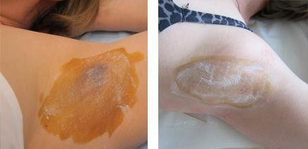
Zkouška reaktivity potních žláz – Minorova zkouška
Potní žlázy
V kůži jsou nerovnoměrně rozloženy – nejvíce je jich v podpaží, na čele, na dlaních a ploskách nohou. Pot obsahuje 98,5% až 99% vody, 0,6% NaCl a rozpuštěné organické látky (močovinu, mastné kyseliny, aminokyseliny, aj.) Tvoří se z tkáňového moku. Množství vyloučeného potu závisí na teplotě prostředí a na tělesné námaze.
Kolísá od 0,5l do 10l a více za 24hod.
Zkouška reaktivity potních žláz
odstranění nadměrného pocení botulotoxinem nebo laserem
Před zákrokem:
aktivní potní žlázy
Po zákroku:
neaktivní potní žlázy

Slide 7
Body tepelné a chladové (periferní termoreceptory)
V kůži uložená opouzdřená nervová zakončení senzorických neuronů (Krauseho a Ruffiniho tělíska)
podkladem snímání teploty je přítomnost kationtových kanálů z rodiny TRP (transient receptor potential), jejichž vodivost se mění v závislosti na teplotě
termoreceptory citlivé na chlad (chladové body) exprimují zejména kanály TRPA1 a TRPM8 a odpovídají na teploty kůže v rozmezí asi 0–40 °C
termoreceptory pro teplo (tepelné body) exprimují zejména kanály TRPV1-V4 a odpovídají na teploty kůže v rozmezí asi 30–50 °C
Rozložení termoreceptorů je nerovnoměrné (více na kůži obličeje, rtů, prstů rukou; méně na trupu a proximálních částech končetin)
Chladové body jsou u člověka početnější než body tepelné (v poměru asi 4:1)

Slide 8
Vnímání tepla a chladu kůží
Vzhledem ke svému uložení reagují periferní termoreceptory zejména na změny teploty okolního prostředí
Oba typy termoreceptorů jsou schopné fázické (dynamické) i tonické (statické) odpovědi
Signalizace je vedena (1) přes talamus do somatosenzorické kůry (vědomé vnímání teploty) a (2) přes pons do hypotalamu (termoregulace)
Extrémní teploty jsou vnímány jako bolest (přes nociceptory)
40
30
teplo
bolest
Frekvence akčních potenciálů [1/s]
20
chlad
10
bolest
0
Upraveno podle:
Boron and Boulpaep, Medical Physiology
Guyton and Hall, Textbook of Medical Physiology
0
5
10
15
20
25
30
35
40
45
50
55
Teplota kůže [°C]

Slide 9
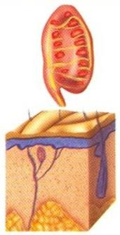
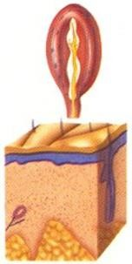
Body tlakové a bolestivé
Meissnerova tělíska - vysoce adaptivní mechanoreceptor především pro hmat na prstech a rtech. Meissnerova tělíska jsou prodloužená, obalená zakončení velkého myelinizovaného nervového vlákna. Uvnitř svého obalu
se ještě dělí do drobných terminálních filament. Receptor je stimulován tak, že dojde k deformaci pouzdra, a tím i ke stimulaci nervového zakončení. Tělísko je zapojeno do vnímání pocitů lehkých a povrchových vibrací (rychle se adaptující receptor) - zapojuje se do hmatu, a to zejména tehdy, dotkneme-li se pokožky jemně nebo rychle, a nebo se pokožka dostane do kontaktu s pohybujícími se předměty.
Vater-Paciniho tělíska - až 2 mm velká, jejich dendrit je obalený
Schwannovými buňkami a periferně od nich ještě mnoha vrstvami epineuria. Nacházejí se jak na povrchu těla, tak v hlubokých tkáních. Vyznačují se schopností téměř okamžité adaptace (v setinách sekund), proto je může
stimulovat pouze velmi rychle se měnící mechanický podnět (např. komprese). Tím jsou obzvláště cenné v registraci vibrací o vyšší frekvenci.

Slide 10
Body tlakové a bolestivé
Merkelovy disky
Tento typ receptoru se nachází po celé ploše kůže. V neochlupených oblastech doprovází Meissnerova tělíska, velmi se ale od nich liší způsobem signalizace - na rozdíl od nich jsou totiž Merkelovy disky méně citlivé na podráždění. Při podráždění sice zprvu vysílají silný signál, ten ale postupně slábne, až
dosáhneme určité udržovací hladiny signálu. Díky této vlastnosti poskytují zejména informace o trvajícím kontaktu pokožky s objektem.
Bolest
  Bolest je fyziologický vjem sloužící jako ochranný mechanismus, její úkol spočívá v zabránění dalšímu poškození tkáně.
  Existují dva základní typy bolesti:
    Rychlá bolest se vyvíjí během desetin sekundy. Bývá také označována jako ostrá bolest. Tento
vjem nejčastěji vzniká při mechanickém porušení kožního krytu typu bodnutí nebo říznutí apod. Nevzniká v hlubokých tkáních těla.
    Pomalá bolest nastupuje až po několika sekundách od působení bolestivého stimulu. Pomalu se
rozvíjí a zvyšuje svou intenzitu. Nastává jak v hlubokých, tak v povrchových tkáních.

Slide 11
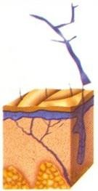
Recepce bolesti
Recepory bolesti neboli nociceptory jsou volná nervová zakončení rozvrstvená po celém těle – v kůži, v periostu, ve stěnách velkých arterií, v kloubech atd. Nociceptory reagují na podněty, jež lze rozdělit do tří typů: mechanické, chemické a termické. Všechny tři typy dovedou vyvolat pomalou bolest, ale pouze mechanické a termické vyvolají bolest rychlou.
Na rozdíl od jakýchkoliv jiných receptorů se neumí adaptovat, jsou neadaptivní. Tato vlastnost zaručuje, že bolestivému vjemu bude věnována pozornost a bude neustále vědomě zpracováván.
Na druhou stranu také odpovídá za nízkou kvalitu života pacientů s chronickou bolestí. Citlivost nociceptorů se dokonce za určitých podmínek zvyšuje a vjem bolesti je čím dál tím intenzivnější.
Toto zvyšování citlivosti nazýváme hyperalgesie.

Slide 12
Simultánní (současný) prostorový práh
Citlivost k určitému podnětu není na těle všude stejná. Recepční čili příjmové oblasti se mohou
překrývat a v těchto částech je pak citlivost vyšší. Také hustota uložení receptorů je v různých částech těla různá. Jazyk a bříška prstů ruky mají mnohem víc dotykových receptorů než kůže zad (dotek dvou hrotů
tužky vzdálených od sebe 1 mm zpracovává špička jazyka jako dva vjemy, naproti tomu na zádech by
musely být od sebe celých 50 mm, abychom je byli schopni rozlišit). Také počet receptorů pro jednotlivé počitky není stejný.
Stanovení prostorového prahu:
  Simultánní prostorový práh (esteziometr přikládáme současně)
  Sukcesivní práh (esteziometr přikládáme postupně)
    Hodnocení: Se snižující se vzdáleností obou bodů pozorujeme, že od určité hranice vyšetřovaná osoba nedovede rozlišit dotyk jednoho od dotyku dvou bodů. Nejmenší vzdálenost, ve které takto dovedeme rozlišit dva současně se dotýkající body, je tzv. prostorový simultánní (tj. současný) práh. Je v různých oblastech kůže různý, nejmenší na jazyku, největší na šíji.

